Slide 1


Slide 2
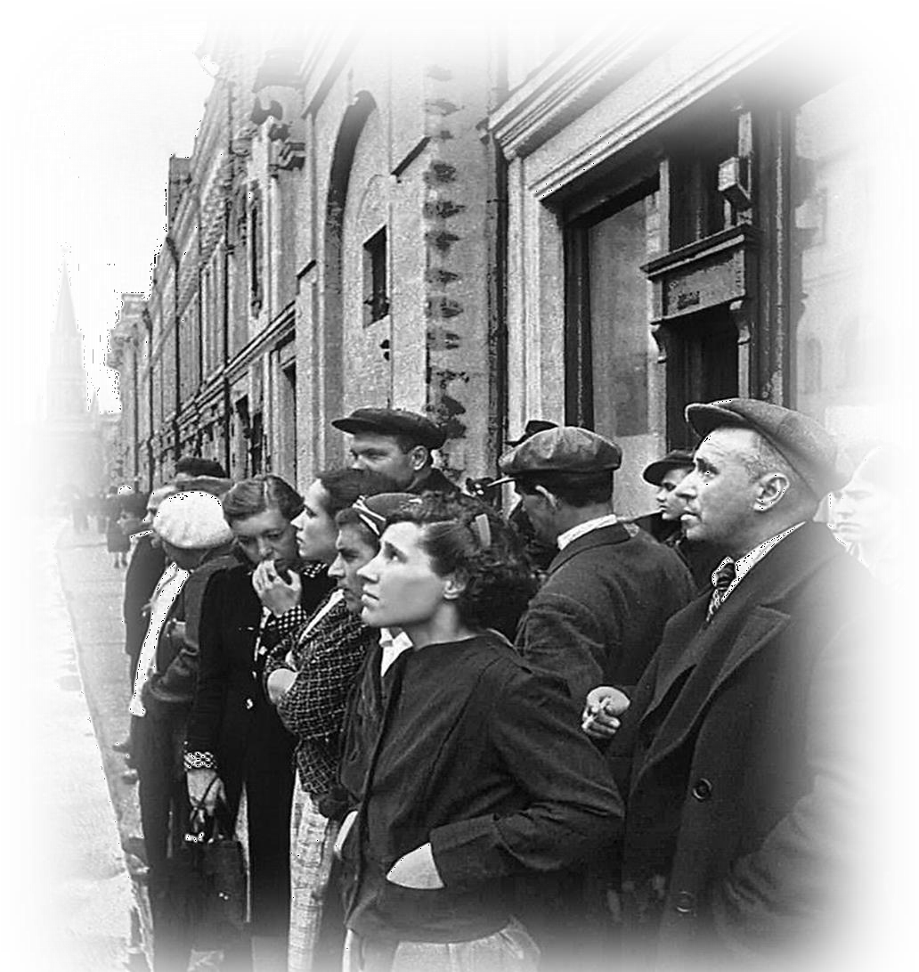
22 июня 85 лет со дня начала
Великой Отечественной войны
«Тот самый длинный день в году
С его безоблачной погодой
Нам выдал общую беду
На всех, на все четыре года.
Она такой вдавила след
И стольких наземь положила,
Что двадцать лет и тридцать лет
Живым не верится, что живы…»

Slide 3
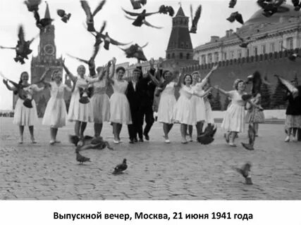
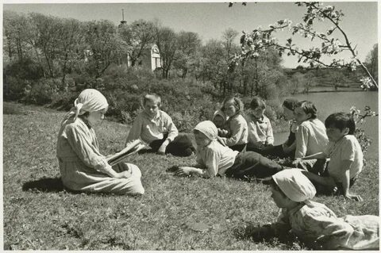
Мирная жизнь накануне
Воскресное утро 22 июня 1941 года. Стояла тёплая, солнечная, безоблачная погода.
В школах гремели выпускные. Вчерашние школьники строили планы на будущее, не зная, что их жизнь разделится на «до» и «после».
Московское радио передавало обычные воскресные программы и мирную музыку.
Люди жили обычной жизнью, веря, что война не коснётся их страны

Slide 4
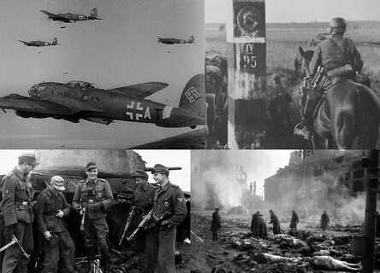
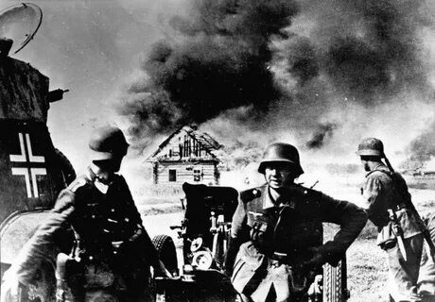
Вероломное нападение
Дата и время: 22 июня 1941 года, 4 часа утра.
Событие: Германия без объявления войны напала на Советский Союз, нарушив договор о ненападении.
Масштаб удара:
  Артиллерийский обстрел пограничных укреплений от Балтийского до Чёрного моря.
  Массированная бомбардировка стратегических объектов, аэродромов, городов и военно-морских баз

Slide 5
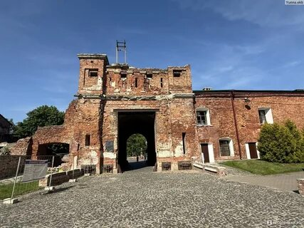
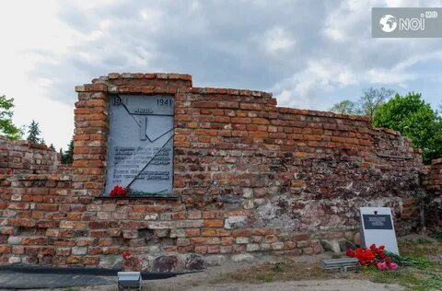
Брестская крепость — символ мужества
Первой приняла на себя удар Брестская крепость.
В крепости находилось около 7 тысяч советских воинов.
Несмотря на неравенство сил, защитники крепости вели борьбу долгое время, проявив беспримерное мужество.
Для пограничников война началась 22 июня ровно в 4 часа утра

Slide 6
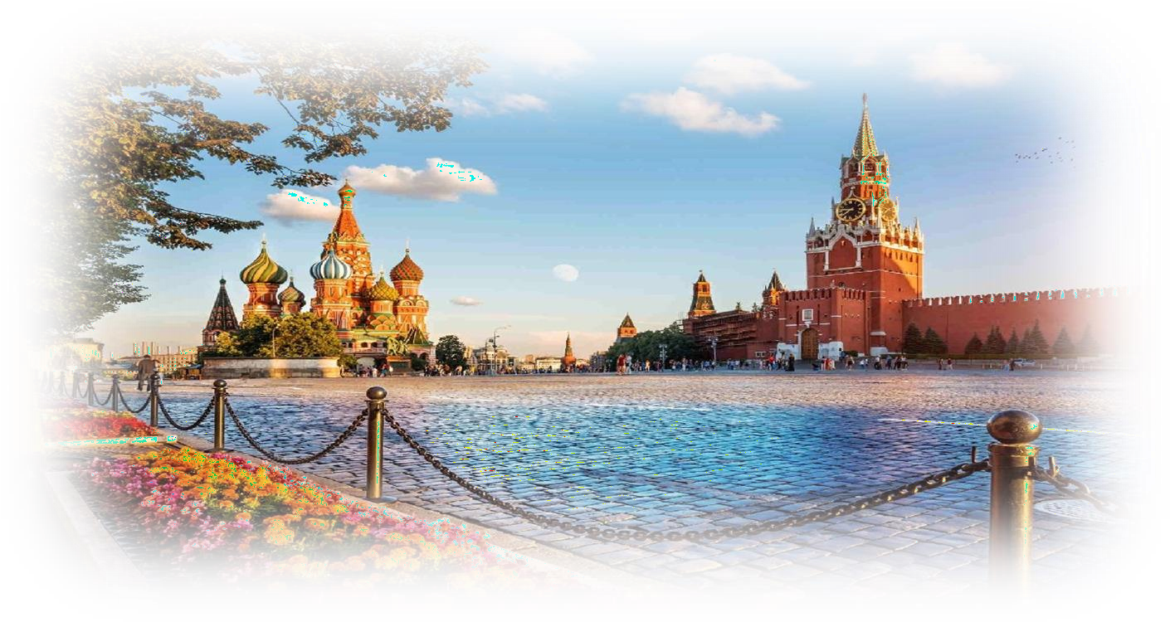
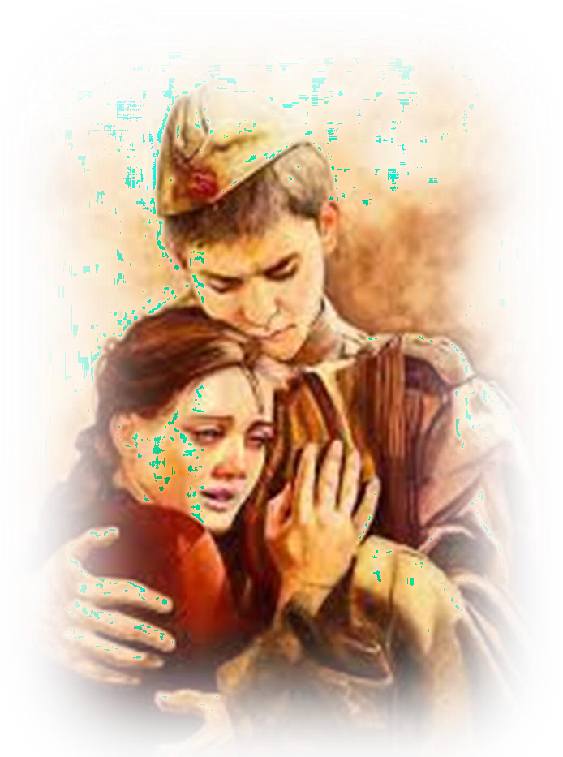
Обращение к народу
В полдень 22 июня по радио выступил В.М. Молотов — нарком иностранных дел СССР
«Внимание, говорит Москва! Передаем важное правительственное сообщение, граждане и гражданки Советского Союза, сегодня в 4 часа утра без всякого объявления войны германские вооруженные силы атаковали границы Советского Союза. Началась Великая Отечественная война советского народа против немецко-фашистских захватчиков. Наше дело правое! Враг будет разбит! Победа будет за нами!»

Slide 7
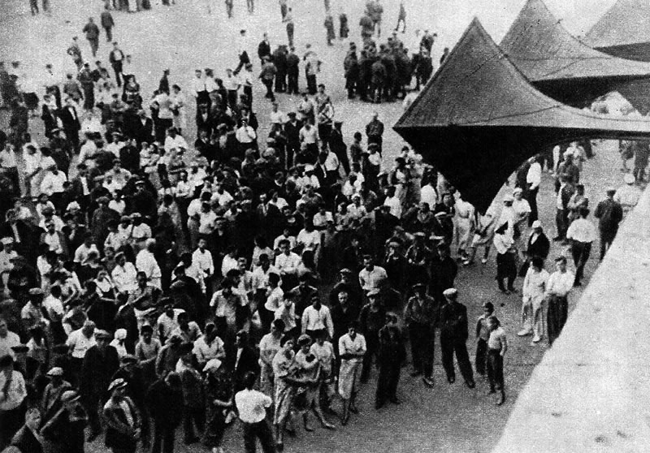

Slide 8
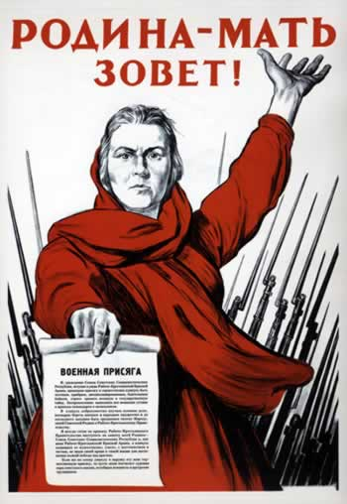
Песня, ставшая гимном
Уже в первые дни войны была написана песня «Священная война».
«Вставай страна огромная…
вставай на смертный бой…
с фашистской силой темною, С проклятою ордой!!!»
Эта песня стала символом единства и мужества советского народа в борьбе с захватчиками.

Slide 9
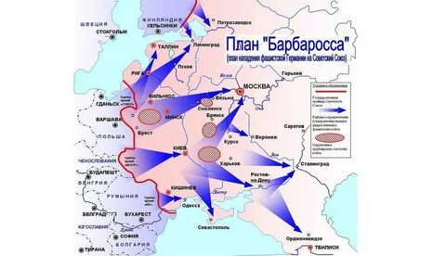
Планы врага
План «Барбаросса» — план молниеносной войны («блицкрига»).
Три группы армий:
  «Север» — на Ленинград.
  «Центр» — на Москву.
  «Юг» — на Украину и Кавказ.
План «Ост» — уничтожение десятков миллионов славян и создание «жизненного пространства» для Германии

Slide 10
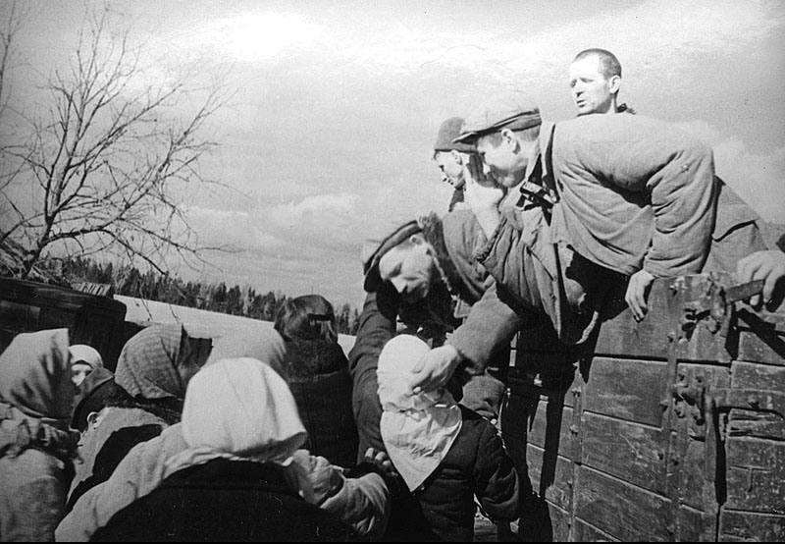
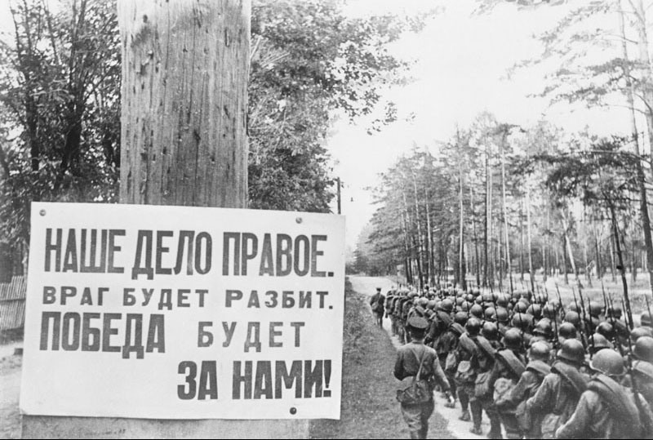
Подвиг всего народа
В тот же день была объявлена всеобщая мобилизация.
23 июня создана Ставка Главного командования.
30 июня — Государственный комитет обороны, сосредоточивший всю власть в стране.
На защиту Родины поднялись миллионы людей — от солдат на фронте до рабочих в тылу.

Slide 11
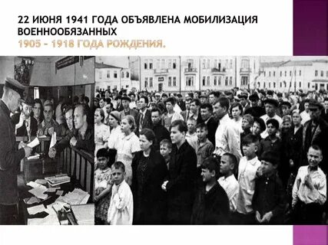
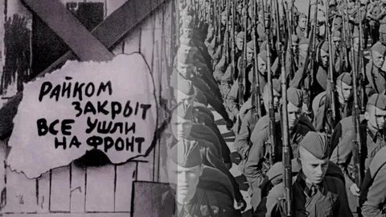
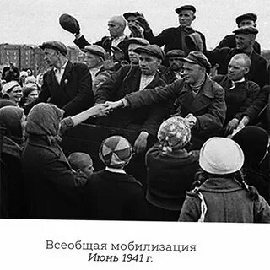

Slide 12
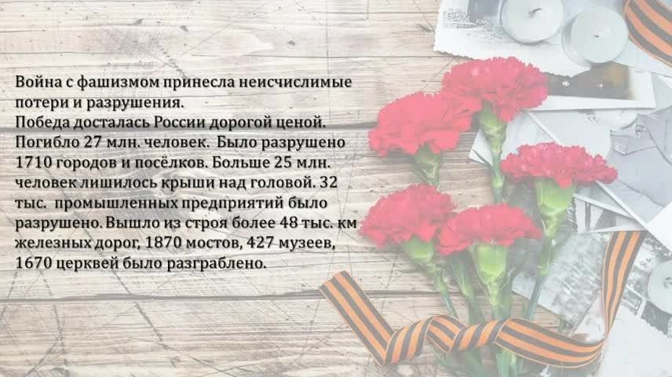
Цена войны

Slide 13
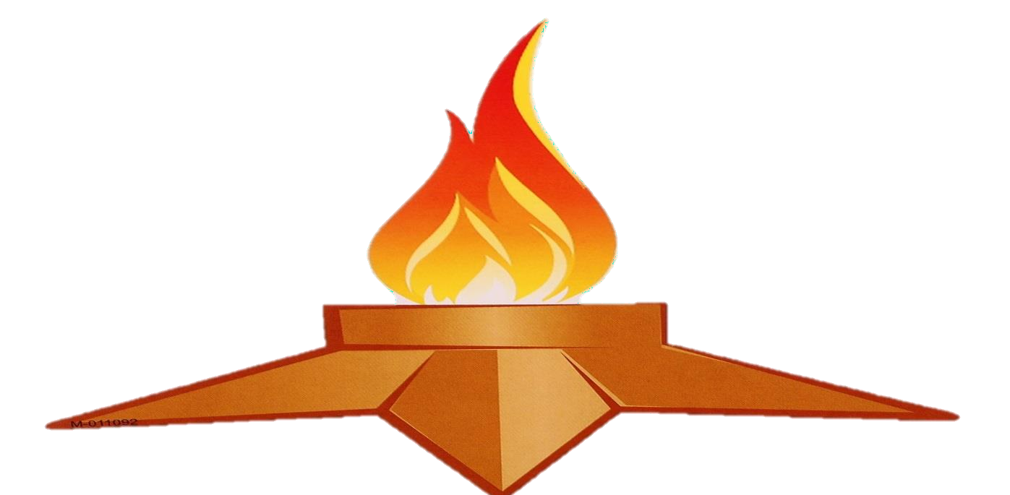
Помним… Скорбим…
22 июня в России отмечается День памяти и скорби.
Это один из самых печальных дней в истории страны.
Мы склоняем головы перед подвигом павших и живых ветеранов.
«Никто не забыт, ничто не забыто»

Slide 14
Прошла война, прошла страда, Но боль взывает к людям!
Давайте, люди, никогда Об этом не забудем!
Затем – чтоб этого забыть Не смели поколения
Затем – чтоб нам счастливо жить, А счастье – не в забвенье!
А. Т. Твардовский

